Slide 1









HANSOL DECO S.2
AI Competition
Team | NLP 3팀
18기 이수민, 장원준, 정해원

Slide 2






CONTENTS
01
02
03
04
About Contest
DATA SET
Infrastructure,
& Modeling
Result & Future Plans
한솔데코 시즌 2 AI 경진대회
데이터 특징
데이터 전처리
개발 인프라
모델
결과
미래 계획

Slide 3




01. About Contest

Slide 4



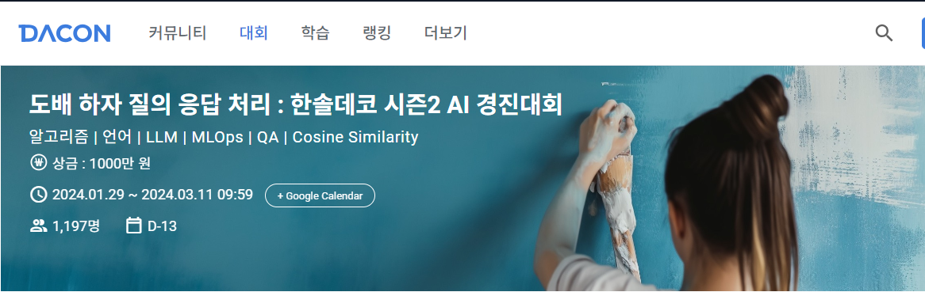

01. About Contest
한솔데코는 인공지능의 활용을 통해 건축 핵심 자재들의 품질관리와 하자 판단 과정을 더욱 정교하고 효율적으로 만들어, 자재들의 관리 및 운용의 질을 향상시키는 것을 목표로 하고 있다. 따라서 이번 한솔데코 시즌2 AI 경진대회를 통해 자연어 처리 기반의 QA 시스템을 통해 도배하자와 관련된 깊이 있는 질의응답 처리 능력을 갖춘 AI 모델 개발에 도움을 주고자 한다.

Slide 5


01. About Contest
Model
내진설계에는 내진구조, 제진구조, 면진구조가 있습니다. 내진구조는 건물 구조물이 지진의 힘에 따라 변형되는 것을 방지하기 위해 설계됩니다. 제진구조는 건물의 지반을 고정시키거나 지진의 힘을 줄이기 위해 설계되며, 면진구조는 건물을 지진에 노출되는 방향으로부터 보호합니다.
내진 설계의 종류 좀 알려줘

Slide 6
02. DATA SET

Slide 7
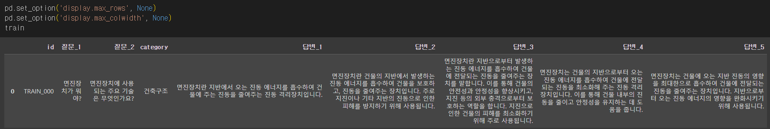
02. DATA SET – 데이터 특징
Train Data
같은 내용에 대한 질문 2가지
반말 / 존댓말 질문 존재

Slide 8
02. DATA SET – 데이터 특징
Train Data
Category – 질문 내용의 분야
마감재, 인테리어, 시공, 마감하자, 건축구조, 기타, 타 마감하자

Slide 9
02. DATA SET – 데이터 특징
Train Data
답변 – 각 질문에 대한 답변
5가지 다른 답변
길이/깊이가 다른 답변

Slide 10
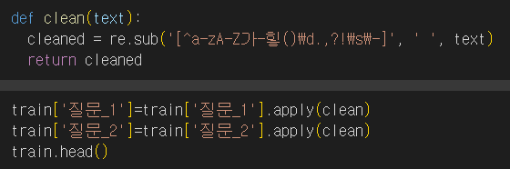
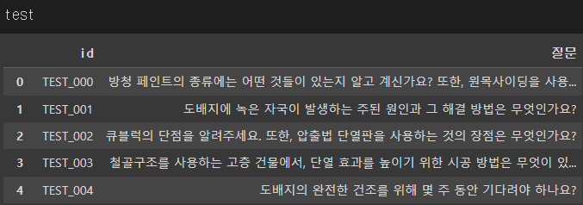
02. DATA SET – Train/Test 전처리
Train_cleaned Data
Test Data - 질문만 존재
알파벳, 한글, 괄호, 문장부호, 공백 제외 글자 제거
또한/그리고 두 단어로 앞과 뒤 문장이 구별되는 경우 존재
Test Data의 문장들을 분할하여 답변 생성 정확도 상승
(Public Score 0.59 → 0.69)

Slide 11
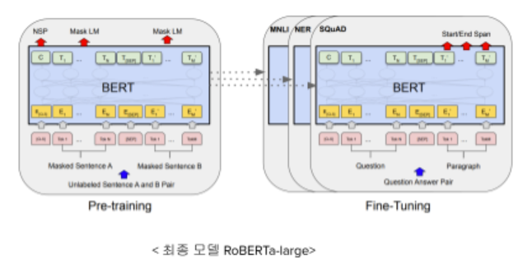
02. DATA SET – Category 예측
KLUE/Roberta-Large 모델 활용 (Val Accuracy 0.9845)
질문의 Category를 분류/예측 후 답변 생성

Slide 12
03. Strategy & Model

Slide 13


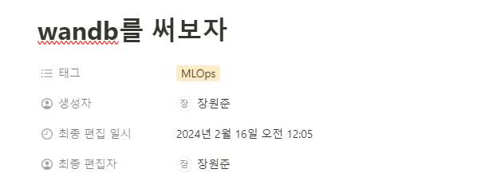
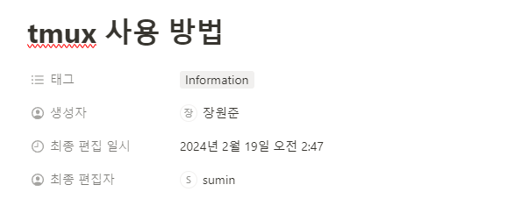
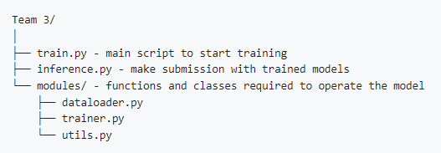
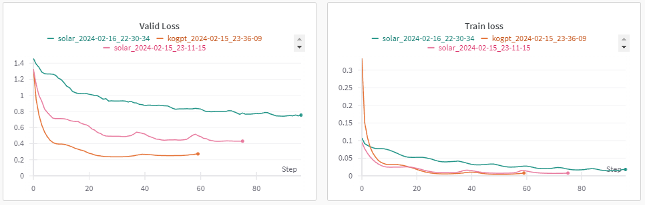
03. Project Setting

Slide 14

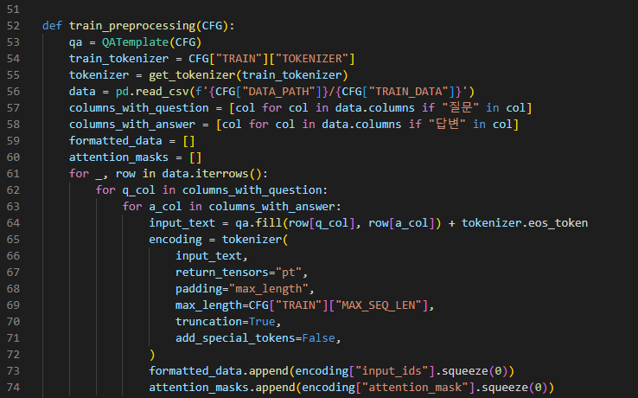
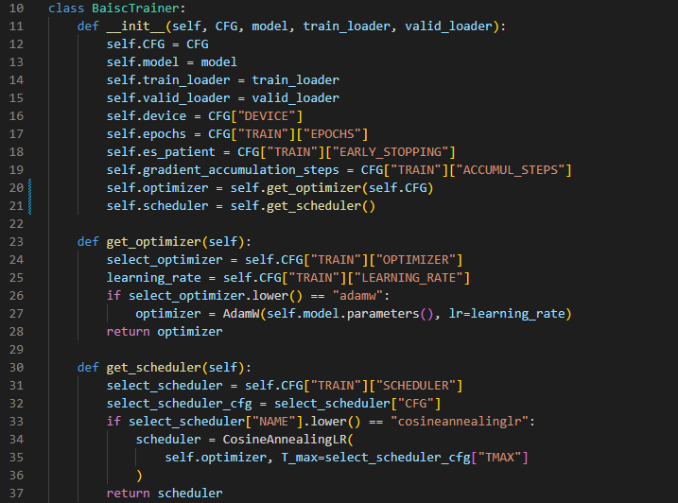




03. Trial & Error
Dataloader, Trainer 등 직접 구현
Transformers Library
LLM 모델 학습에 필요한 기능 사용 가능
메모리 효율적인 학습 지원
encoding = tokenizer(input_text, return_tensors="pt", padding="max_length",
max_length=CFG["TRAIN"]["MAX_SEQ_LEN"],truncation=True,add_special_tokens=False,)
Batch 단위로 같은 Data의 길이를 위해 Padding을 넣음
→ padding=“max_length” 설정 시, max_length 값 설정 필요(중요)

Slide 15





03. Model Selection
A6000 48GB
7B : 7 x 10^9 x 2 byte = 14GB
학습 시엔 2~3배 여유 RAM 필요 (40GB↑)
Batch Size와 학습 시간 고려… 개선 방법이 필요
→
1. 모델의 크기를 줄이는 16bit → 8bit 모델 양자화
2. 업데이트 행렬의 크기를 줄여 RAM, 시간 줄이는 LoRA
Inference Test… → 효과적인 Instruction 형태는?
테스트 중…
Instruction Tuning

Slide 16
04. Result

Slide 17
04. Result
Model | Public Score | 비고
skt/kogpt2-base-v2 | 0.571 | Baseline
skt/kogpt2-base-v2 | 0.598 | Hyperparameter Tuning
Beomi/OPEN-SOLAR-KO-10.7B | 0.479
skt/kogpt2-base-v2 | 0.692 | Test Set split
Valid loss와 align 되는 결과
Instruction Tuning의 중요성 파악 + 추가적인 시도 방향성 확립

Slide 18
05. Future Works

Slide 19
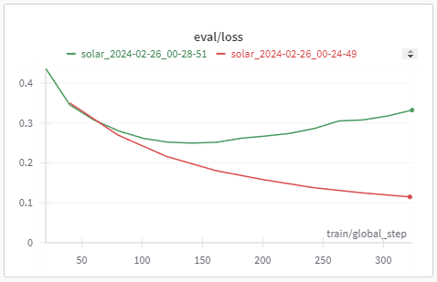


05. Back to the Data
1. 질문_1과 질문_2가 배치되는 경우
2. Train Data의 답변에 특수문자가 포함된 경우
~의 장점은? ↔ ~의 단점은?
### 수정된 답변 ~
GPT가 대답할 때 내놓는 특별한 형식
Test Data의 정답은
완전한 문장 형태의 답변일까?
3. 데이터의 양이 부족
Papago API
2월 29일 종료, 하루에 10000개의 요청
질문_2가 불확실하더라도
데이터의 양이 많은 것이 Good

Slide 20
05. Whatever…
1. RAG
2. Data Augmentation
3. Base Model Tuning
ChromaDB
Faiss
Back Translation
MIXTRAL
LLAMA
Solar

Slide 21





Thank You

